Slide 1
JAVA程序设计
姚俊梅

Slide 2
教师信息
姚俊梅
Office: 沧海校区致腾楼(计算机与软件学院)1026室
Email: yaojunmei@szu.edu.cn
Office hour: 周一上午9:00-11:00

Slide 3

课程信息
基本信息：
课程号：1500030004 [04]
课程名称：Java程序设计
课程类别：学科专业选修
学分：3学分（理科学分）
学时：72学时（36课堂+36实验）
课堂：每周一第7-8节14:15-15:40，致理楼L1-206教室
实验：每周二第9-10节16:00-17:25，致腾楼322实验室
微信群：“Java程序设计2023”
助教：何彦博
先修课程：《程序设计基础》或《面向对象程序设计》
开发环境：JDK, Eclipse/MyEclipse/IDEA, Apache Tomcat, MySQL

Slide 4
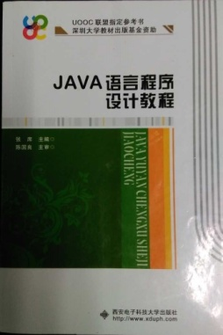
教材(1/5)
UOOC联盟指定参考书（深圳大学教材出版基金资助）：
张席. 《Java语言程序设计教程》.西安电子科技大学出版社, 2015.8.

Slide 5
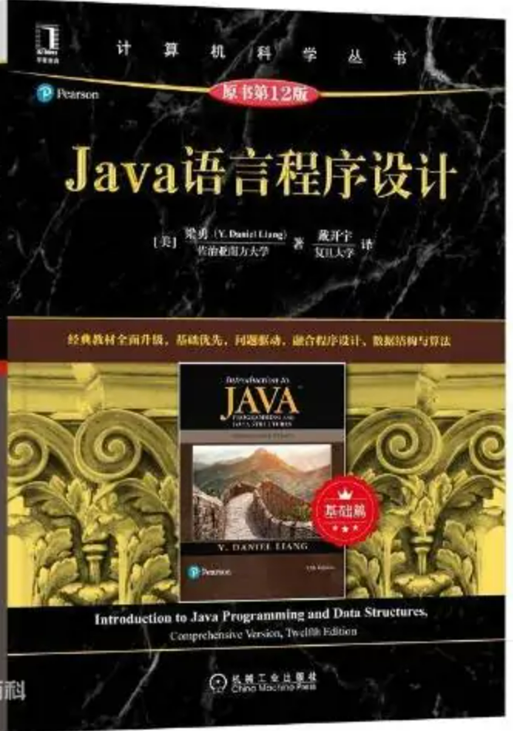
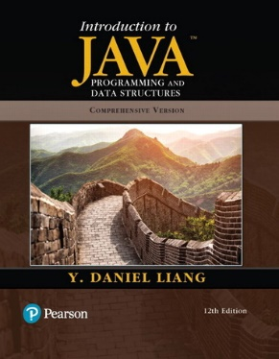
教材(2/5)
参考教材：
Y. Daniel Liang, Margaret L. Lial. Introduction to Java Programming and Data Structures, Comprehensive Version (11th Edition). Pearson, 2019.12.
英文影印版：
Y. Daniel Liang. Java语言程序设计:基础篇（英文版 第11版）. 机械工业出版社, 2020.6.
Y. Daniel Liang. Java语言程序设计与数据结构:进阶篇（英文版 第11版）. 机械工业出版社, 2020.6.

Slide 6


教材(3/5)
教材：
耿详义.《Java大学实用教程》（第4版）. 电子工业出版社, 2017.3.
张跃平,耿祥义,雷金娥.《Java大学实用教程学习指导》（第3版）. 电子工业出版社, 2012.8.

Slide 7


教材(4/5)
其他教材：
Cay S. Horstmann. Core Java Volume I--Fundamentals (10th Edition). Prentice Hall. 2016.1.（人民邮电出版社2016.6出版了英文影印版）
Cay S. Horstmann. Core Java, Volume II--Advanced Features (10th Edition). Prentice Hall. 2016.12. （人民邮电出版社2017.6出版了英文影印版）
官方主页：https://horstmann.com/corejava/index.html
注: 英文最新是第11版, 影印版尚未引进, 中译版已经出版.

Slide 8


教材(5/5)
其他教材：
Bruce Eckel. Thinking in Java (4th Edition). Prentice Hall, 2006.2. 注：机械工业出版社 2007.4出版了影印版, 2007.6出版了中译本（陈昊鹏 译）.

Slide 9
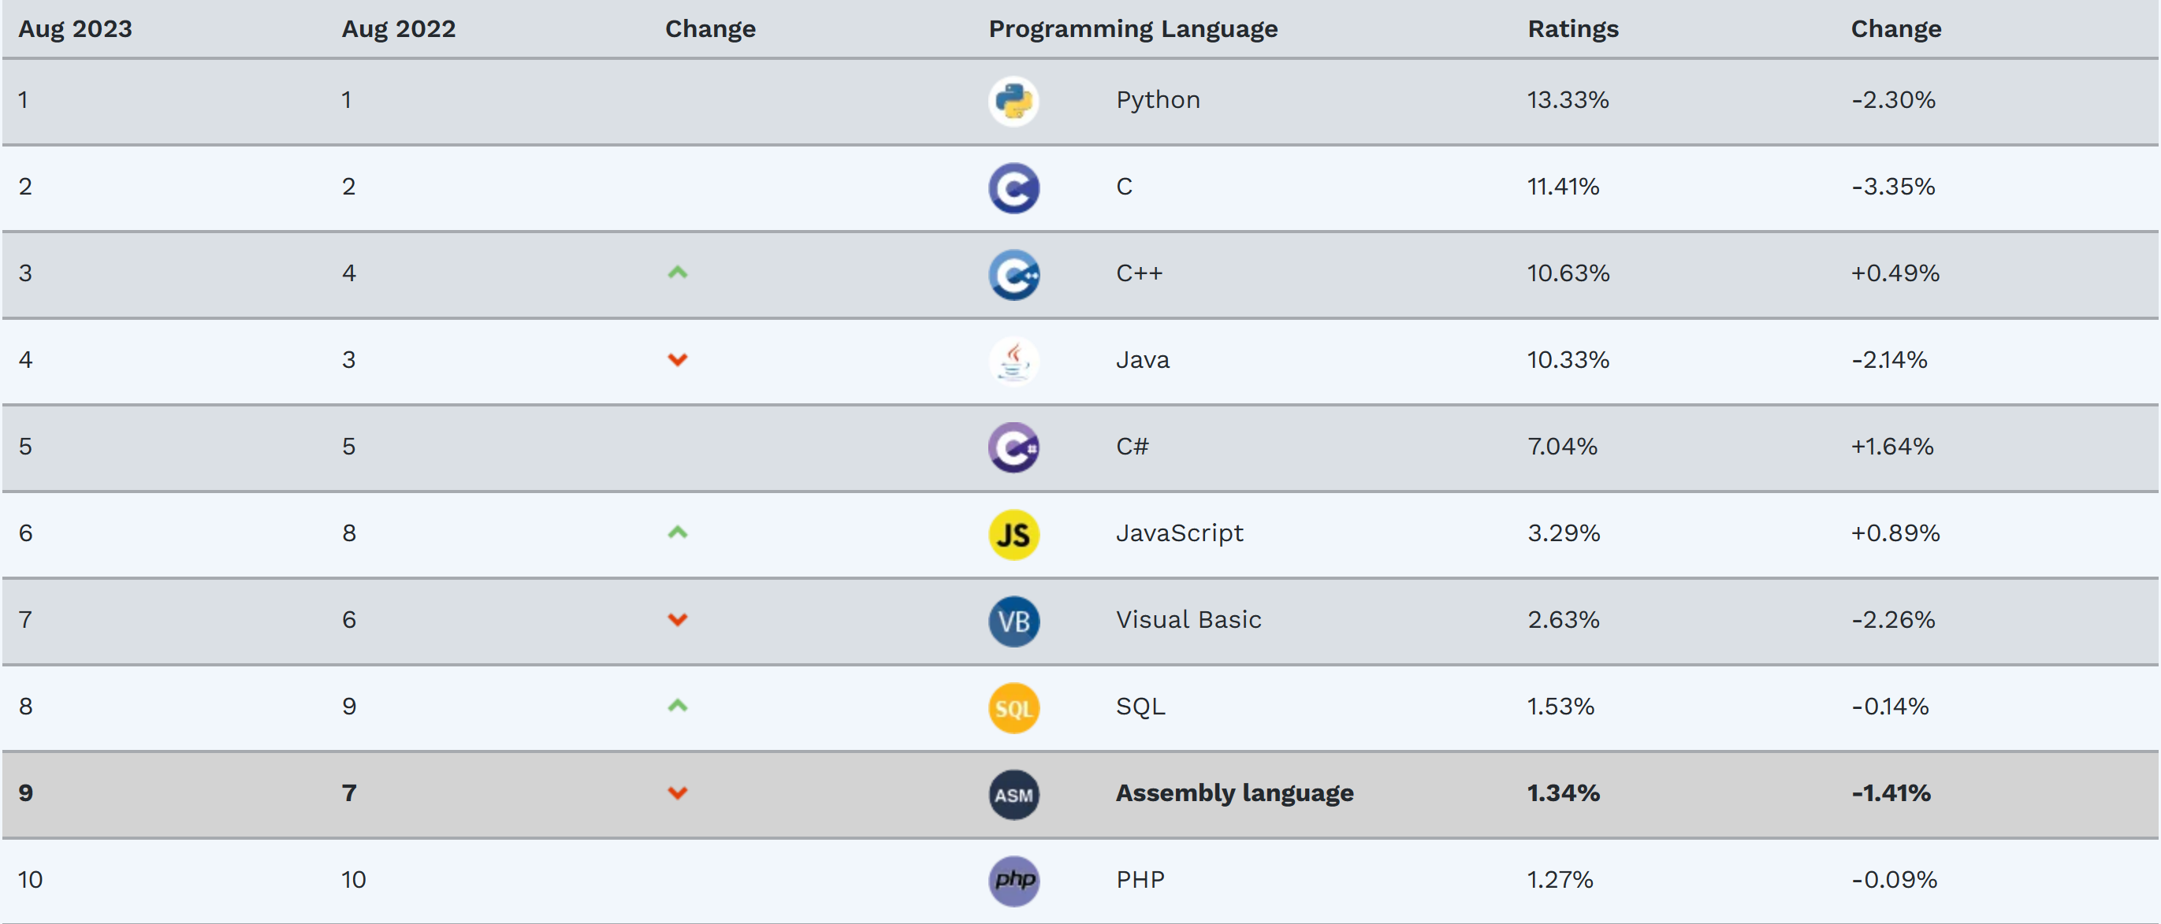
几个基本问题
WHY：我为什么要学“Java程序设计”？
在工业界和学术界的重要性不言而喻，是最受欢迎的语言之一
TIOBE Index - TIOBE

Slide 10
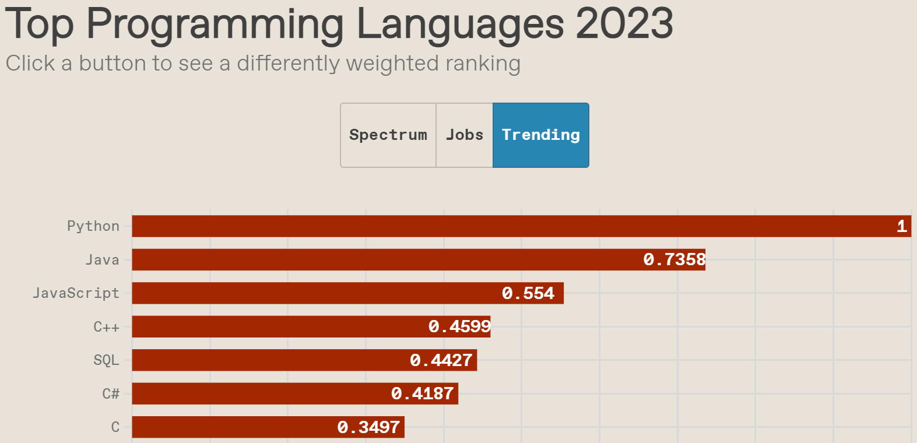
几个基本问题
WHY：我为什么要学“Java程序设计”？
在工业界和学术界的重要性不言而喻，是最受欢迎的语言之一
No.2
https://spectrum.ieee.org/the-top-programming-languages-2023

Slide 11
几个基本问题
WHAT：我能从“Java程序设计”课程学到什么？
Java编程的基础知识

Slide 12
几个基本问题
HOW：我如何能学好“Java程序设计”？
教材：课堂教学
实验：实际开发
多查阅网上的资料，多动手（JDK, Eclipse/MyEclipse/IDEA）

Slide 13
一个更有挑战性的问题
WHY：网上有那么多公开课/在线视频，我为什么还要到课堂来学？
学堂在线 http://www.xuetangx.com/
中国大学MOOC https://www.icourse163.org/
https://www.coursera.org/
https://www.edx.org/
https://www.udacity.com/
如果时间允许，多渠道学习（互补性），有选择有目的（不要为了学习而学习）

Slide 14
成绩评定
课程实验(15%)：由主讲教师自行从6次“必实验”统计，当堂完成
课程作业(10%)：由主讲教师自行从6次“选实验”统计，课后完成
课程视频(10%)【根据MOOC网站导出的数据】
课程测验(5%)【根据MOOC网站导出的数据】
随堂测验（10%）：2次，当堂完成
线上期末考试(10%)【根据MOOC网站导出的数据】
线下期末考试(40%)

Slide 15
线下课堂安排
与MOOC视频的对应关系
Ch1: Java语言概述 [MOOC-Ch1]
Ch2: 基本数据类型和数组 [MOOC-Ch2]
Ch3: 运算符、表达式和语句 [MOOC-Ch2]
Ch6: 字符串和正则表达式 [MOOC-Ch5]
Ch4: 类和对象 [MOOC-Ch3]
Ch5: 继承、接口和泛型 [MOOC-Ch4, 6, 7]
Ch7: 常用实用类 [MOOC-Ch6]
Ch8: 线程 [MOOC-Ch10]
Ch9: 输入流和输出流 [MOOC-Ch8]
Ch10: 图形用户界面设计 [MOOC-Ch9]
Ch11: Java中的网络编程 [MOOC-Ch11]

Slide 16
线下课堂安排
与”Introduction to Java Programming (10th Edition)”的对应关系
Ch1: Java语言概述 [IJP-Ch1-8]
Ch2: 基本数据类型和数组 [IJP-Ch1-8]
Ch3: 运算符、表达式和语句 [IJP-Ch1-8]
Ch6: 字符串和正则表达式 [IJP-Ch1-8]
Ch4: 类和对象 [IJP-Ch9-11, 19]
Ch5: 继承、接口和泛型 [IJP-Ch9-11, 19]
Ch7: 常用实用类 [IJP-Ch20-21]
Ch8: 线程 [IJP-Ch30]
Ch9: 输入流和输出流 [IJP-Ch12, 17]
Ch10: 图形用户界面设计 [IJP-Ch14-16]
Ch11: Java中的网络编程 [IJP-Ch31]

Slide 17
特别说明
感谢：教材《Java大学实用教程》的作者在华信教育资源网提供PowerPoint讲义等资料！
说明：本课程所使用的讲义，是在公开的讲义和学院其他老师的讲义上修改的。

